Slide 1


วิธีใช้ระบบการลงทะเบียนต้นไม้ e-Tree
กรมป่าไม้
e-Tree
(สำหรับประชาชนและผู้ประกอบการ)

Slide 2
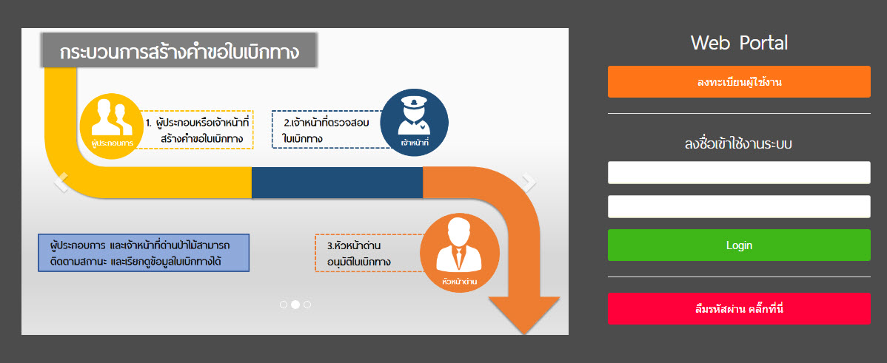

วิธีการ ลงทะเบียนขอใช้งานระบบ (สำหรับประชาชนและผู้ประกอบการ)
1) ประชาชนและผู้ประกอบการลงทะเบียนขอใช้งานระบบ ได้ที่หน้าเว็บไซต์ RFD Single Window
http://110.170.148.118/rfdportal/Home.aspx
คลิก..ลงทะเบียนผู้ใช้งาน สำหรับผู้ประกอบการรายใหม่
ขอ Username/Password ในครั้งแรก

Slide 3
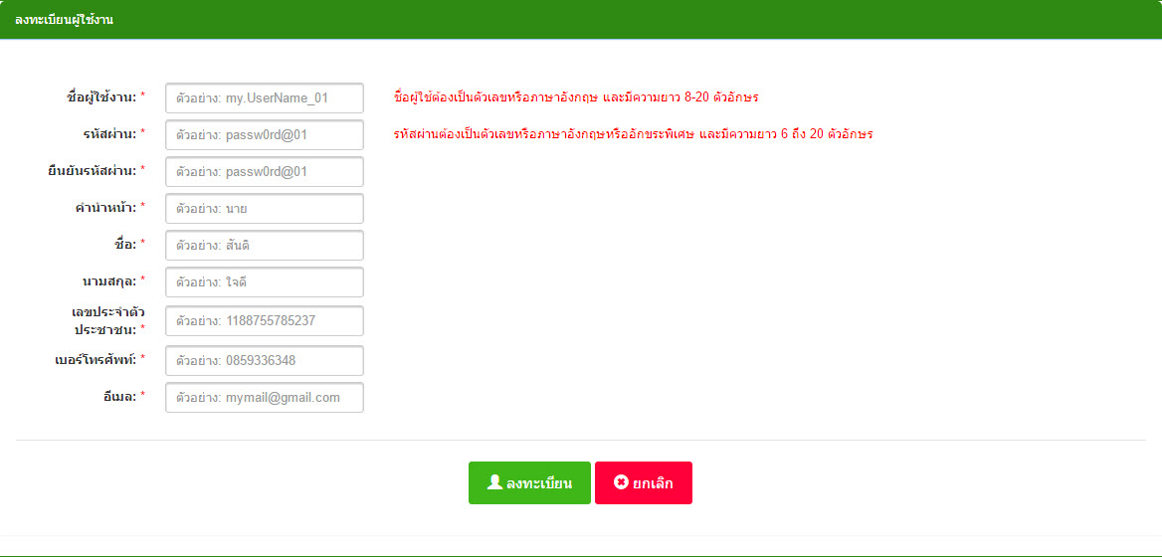
วิธีการ ลงทะเบียนขอใช้งานระบบ (สำหรับประชาชนและผู้ประกอบการ)
1) ประชาชนและผู้ประกอบการลงทะเบียนขอใช้งานระบบ ได้ที่หน้าเว็บไซต์ RFD Single Window
http://110.170.148.118/rfdportal/Home.aspx
เลขประจำตัวประชาชน 13 หลักของผู้ใช้งานระบบที่ยื่นขอใช้งาน
ต้องไม่ซ้ำกับที่มีอยู่ในระบบ (หากเคยลงทะเบียนด้วยเลขนี้แล้วจะไม่สามารถลงทะเบียนได้อีก)
เป็นอีเมล์ที่ใช้ในการตอบกลับการอนุมัติให้ใช้งานระบบ รวมถึง การเปลี่ยนรหัสผ่าน

Slide 4
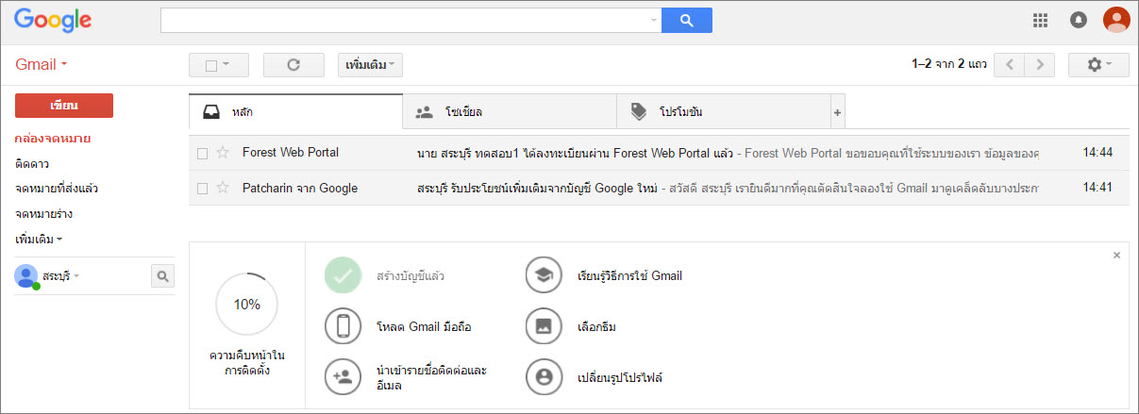

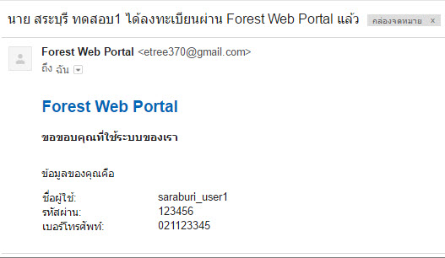



วิธีการ ลงทะเบียนขอใช้งานระบบ (สำหรับประชาชนและผู้ประกอบการ)
1)ประชาชนและผู้ประกอบการลงทะเบียนขอใช้งานระบบ ลงทะเบียนขอใช้งานระบบ ได้ที่หน้าเว็บไซต์ RFD Single Window (ตรวจสอบการสมัครใช้งานระบบได้ที่ Email ที่ระบุในตอนสมัคร)
ข้อมูลรายละเอียดทีกรอกขอใช้งานระบบ จะแจ้งให้ทราบอีกครั้ง

Slide 5
วิธีการ ลงทะเบียนขอใช้งานระบบ (สำหรับประชาชนและผู้ประกอบการ)
1) ประชาชนและผู้ประกอบการลงทะเบียนขอใช้งานระบบลงทะเบียนขอใช้งานระบบ ได้ที่หน้าเว็บไซต์ RFD Single Window http://110.170.148.118/rfdportal/Home.aspx
Login ที่หน้าเว็บไซต์

Slide 6
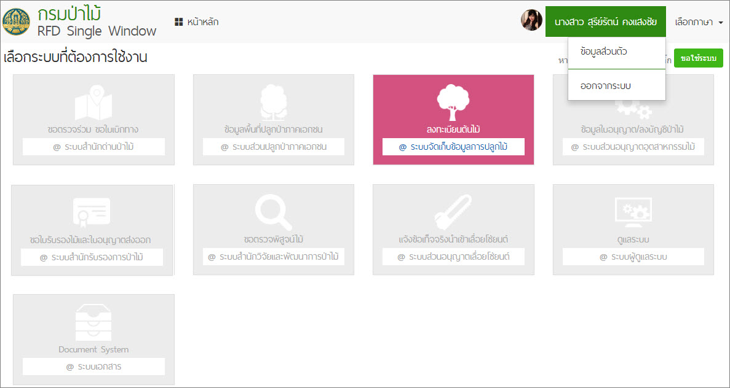

วิธีการ ลงทะเบียนขอใช้งานระบบ (สำหรับประชาชนและผู้ประกอบการ)
1) เจ้าหน้าที่ แนะนำผู้ประกอบการ ลงทะเบียนขอใช้งานระบบ ได้ที่หน้าเว็บไซต์ RFD Single Window
http://110.170.148.118/rfdportal/Home.aspx
แก้ไข/เพิ่มเติมข้อมูลส่วนตัว

Slide 7
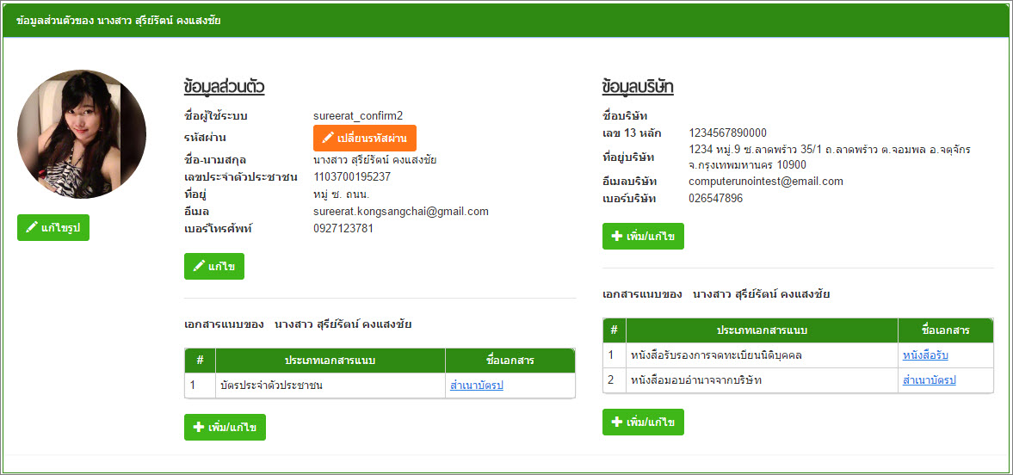

วิธีการ ลงทะเบียนขอใช้งานระบบ (สำหรับประชาชนและผู้ประกอบการ)
2) เพิ่มเติมข้อมูลส่วนตัวพร้อมแนบหลักฐานสำหรับประกอบคำขอรับรองต่างๆ
http://110.170.148.118/rfdportal/Home.aspx
สามารถเปลี่ยนรหัสผ่านใหม่ได้
Update ข้อมูลบริษัทที่ตนเองสังกัดอยู่ ณ ปัจจุบัน
แก้ไขข้อมูลส่วนตัว
Upload รูปภาพประจำตัว
แนบไฟล์เอกสารหลักฐานที่เกี่ยวข้องกับตัวเองและบริษัทที่สังกัดอยู่ ณ ปัจจุบัน

Slide 8
ระบบจัดเก็บข้อมูลการปลูกต้นไม้
(สำหรับประชาชนทั่วไป)
กรณีศึกษา สำหรับประชาชนทั่วไป
ลงทะเบียนไม้รายต้น
ลงทะเบียนแบบรายแปลง
ลงทะเบียนแบบผสม ทั้งแปลงใหญ่ และแปลงย่อย
การ update ข้อมูลต้นไม้
ขอใช้ประโยชน์ เช่น การขาย การตัด การเคลื่อนย้าย

Slide 9
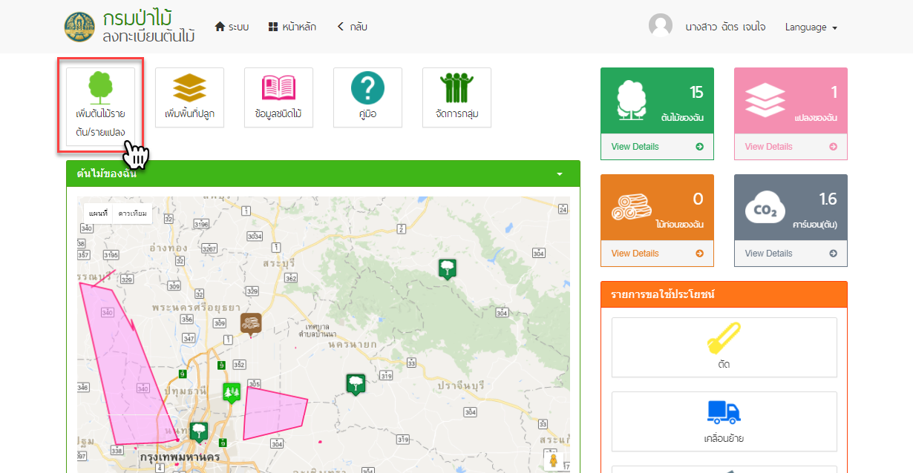
ลงทะเบียนไม้รายต้น
1. คลิก “เพิ่มต้นไม้รายแปลง/รายแปลง” เพื่อจะเข้าไปลงทะเบียนต้นไม้

Slide 10
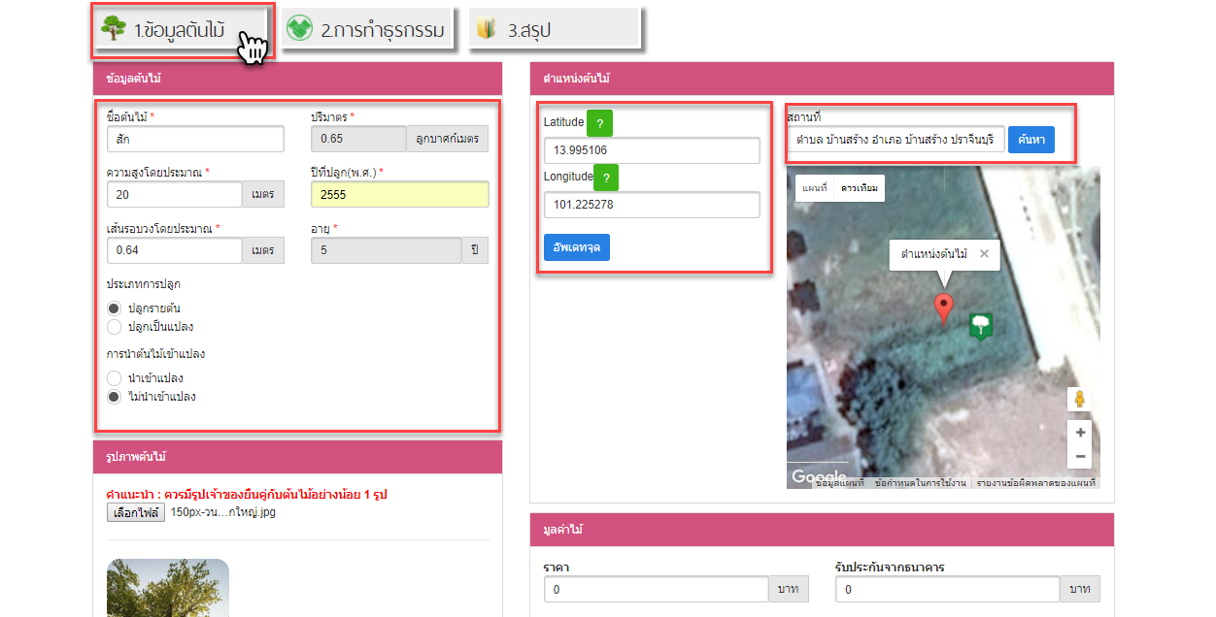
ลงทะเบียนไม้รายต้น
3. ระบุตำแหน่งด้วย ละติจูด/ลองติจูด หรือระบุชื่อเพื่อค้นหา
2. กรอกข้อมูลของต้นไม้ที่ต้องการลงทะเบียน

Slide 11
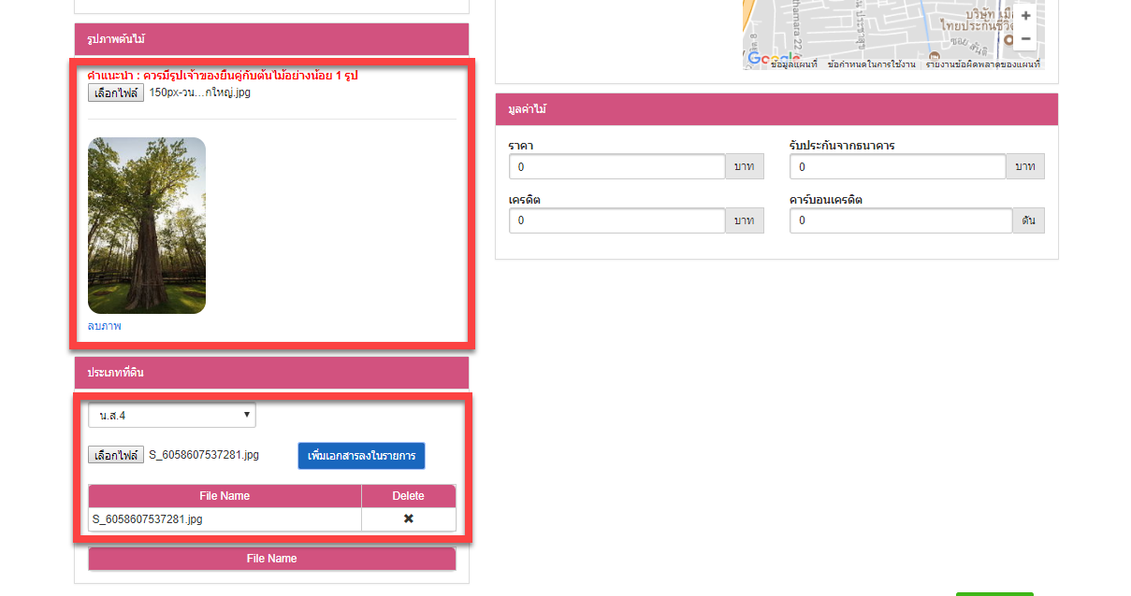
ลงทะเบียนไม้รายต้น
4. คลิก “เลือกไฟล์” เพื่อเลือกรูปภาพต้นไม้
5. คลิก “เลือกไฟล์” เพื่อเลือกเอกสารที่ดิน เมื่อเลือกเสร็จ คลิก “เพิ่มเอกสารลงในรายการ” เพื่อแนบเอกสารที่ดิน

Slide 12
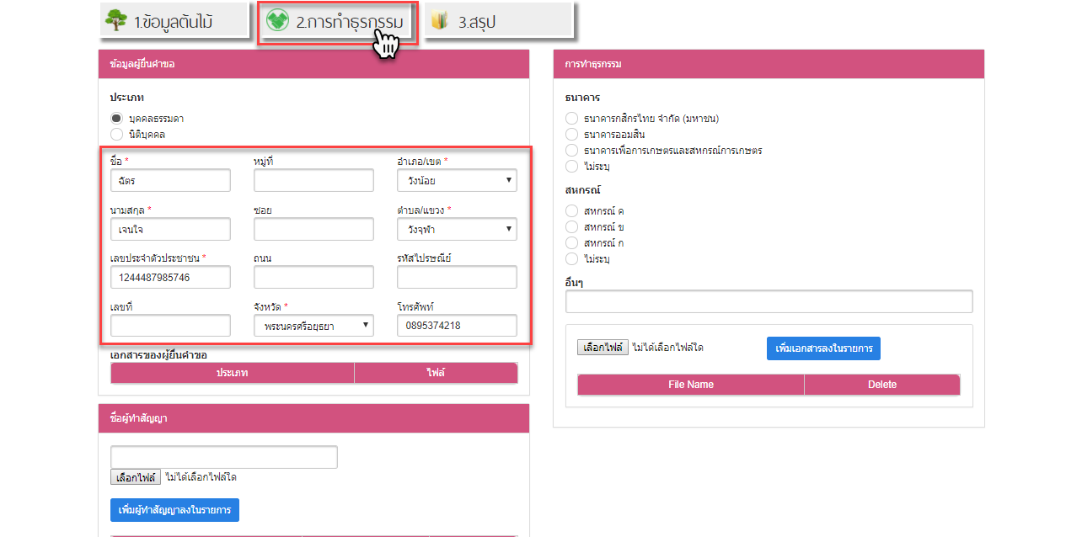
ลงทะเบียนไม้รายต้น
6. เลือกกรอกข้อมูลในส่วนที่ 2 “การทำธุรกรรม”
7. กรอกข้อมูลผู้ยื่นคำขอลงทะเบียนต้นไม้ให้ครบถ้วน

Slide 13
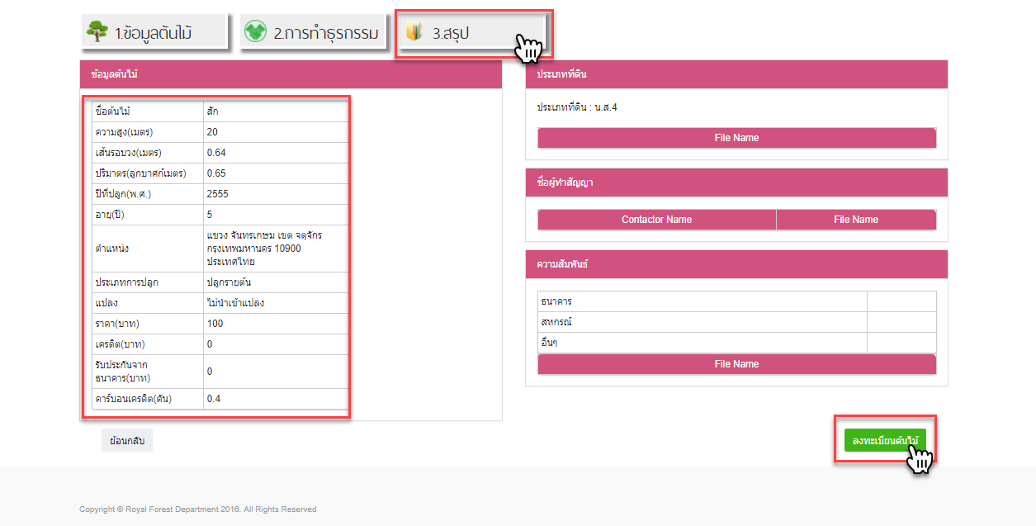
ลงทะเบียนไม้รายต้น
8. เลือก“สรุป” รายละเอียดของต้นไม้ที่ต้องการลงทะเบียน
9. ตรวจดูรายละเอียดของต้นไม้ว่าถูกต้องหรือไม่
10. เมื่อตรวจสอบเสร็จเรียบร้อย คลิก “ลงทะเบียนต้นไม้”

Slide 14


ลงทะเบียนไม้รายแปลง
กรณีศึกษาที่ 2
  นายขอ น้ำใจ ประชาชนทั่วไป ต้องการลงทะเบียนไม้รายแปลง และรายต้น
ไม้ | ความสูง | เส้นรอบวง | พิกัด x,y | อายุ
แปลงยูคาลิปตัส 10 ต้น | 20 | 0.20 | 14.594466,100.816161 14.594512,100.816649 14.593863,100.816564 14.593872,100.816180 | 2555/5
สัก | 20 | 0.20 | 14.593372,100.816217 | 2555/5
ขอบเขตแปลงยูคาลิปตัส
ต้นสัก

Slide 15
ลงทะเบียนไม้รายแปลง
1. คลิก “เพิ่มต้นไม้รายแปลง/รายแปลง” เพื่อจะเข้าไปลงทะเบียนต้นไม้

Slide 16
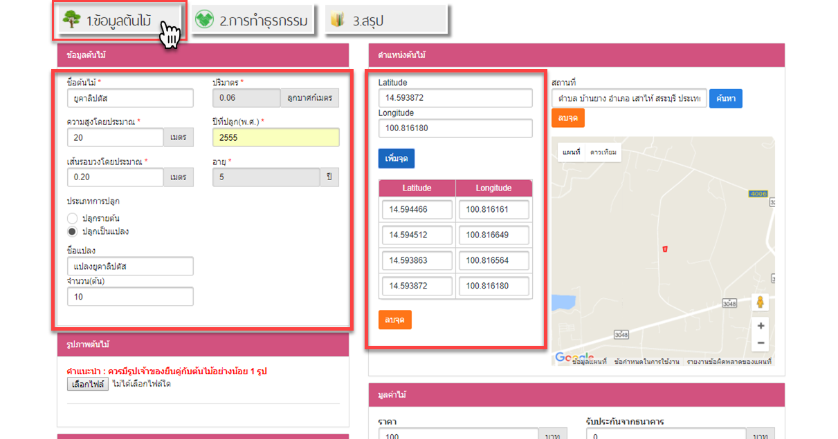
ลงทะเบียนไม้รายแปลง
2. กรอกข้อมูลของต้นไม้ และเลือกประเภทการปลูกเป็น “ปลูกเป็นแปลง”
3. ระบุตำแหน่งด้วย ละติจูด/ลองติจูด หรือระบุชื่อเพื่อค้นหา

Slide 17
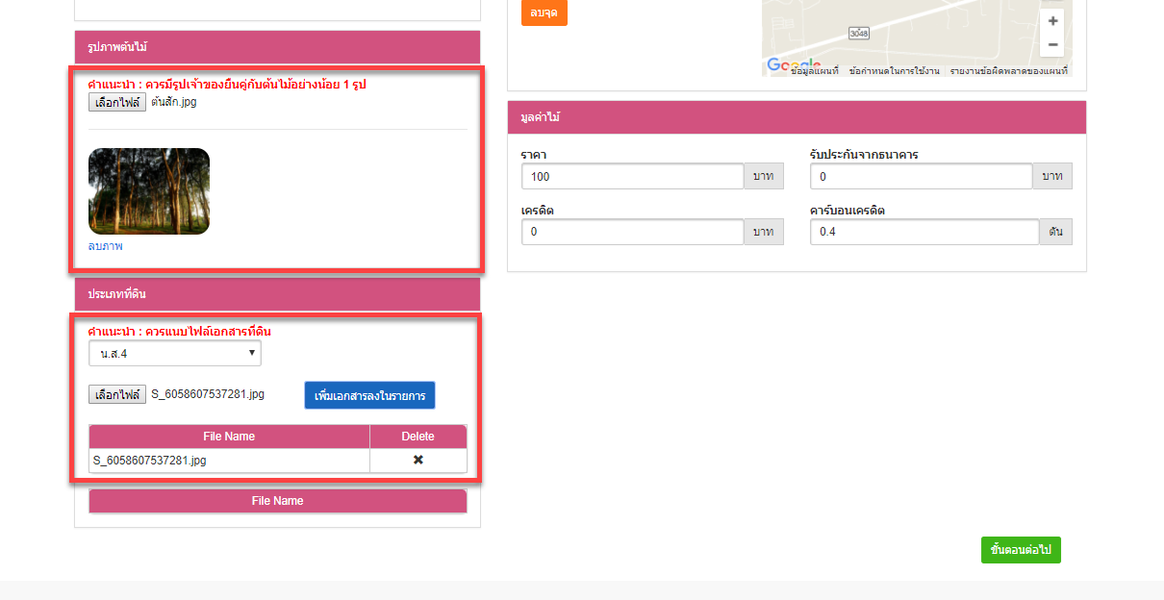
ลงทะเบียนไม้รายแปลง
4. คลิก “เลือกไฟล์” เพื่อเลือกรูปภาพต้นไม้
5. คลิก “เลือกไฟล์” เพื่อเลือกเอกสารที่ดิน เมื่อเลือกเสร็จ คลิก “เพิ่มเอกสารลงในรายการ” เพื่อแนบเอกสารที่ดิน

Slide 18
ลงทะเบียนไม้รายแปลง
6. เลือกกรอกข้อมูลในส่วนที่ 2 “การทำธุรกรรม”
7. กรอกข้อมูลผู้ยื่นคำขอลงทะเบียนต้นไม้ให้ครบถ้วน

Slide 19
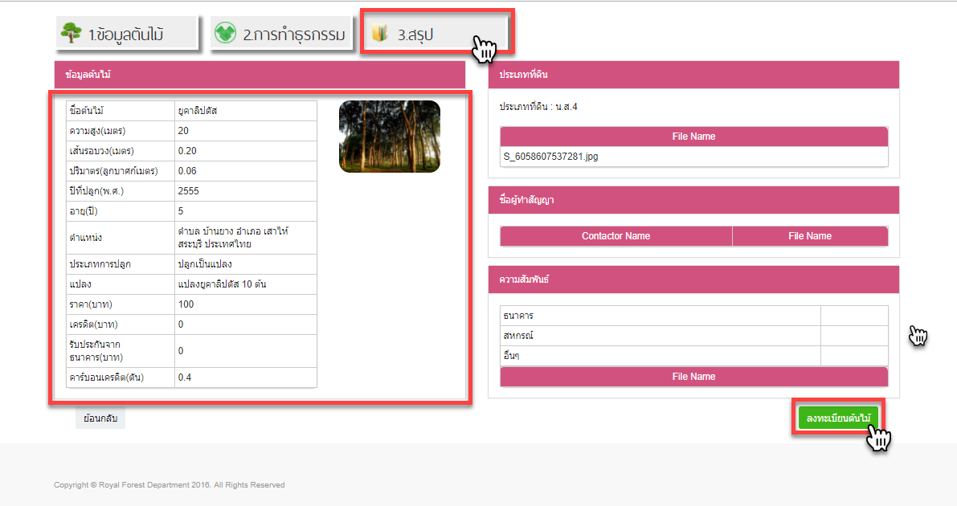
ลงทะเบียนไม้รายแปลง
8. เลือก“สรุป” เพื่อดูรายละเอียดของต้นไม้ที่ต้องการลงทะเบียน
9. ตรวจดูรายละเอียดของต้นไม้ว่าถูกต้องหรือไม่
10. เมื่อตรวจสอบเสร็จเรียบร้อย คลิก “ลงทะเบียนต้นไม้”

Slide 20
ลงทะเบียนไม้รายแปลง
11. คลิก “เพิ่มต้นไม้รายแปลง/รายแปลง” เพื่อจะเข้าไปลงทะเบียนต้นไม้อีกครั้ง

Slide 21
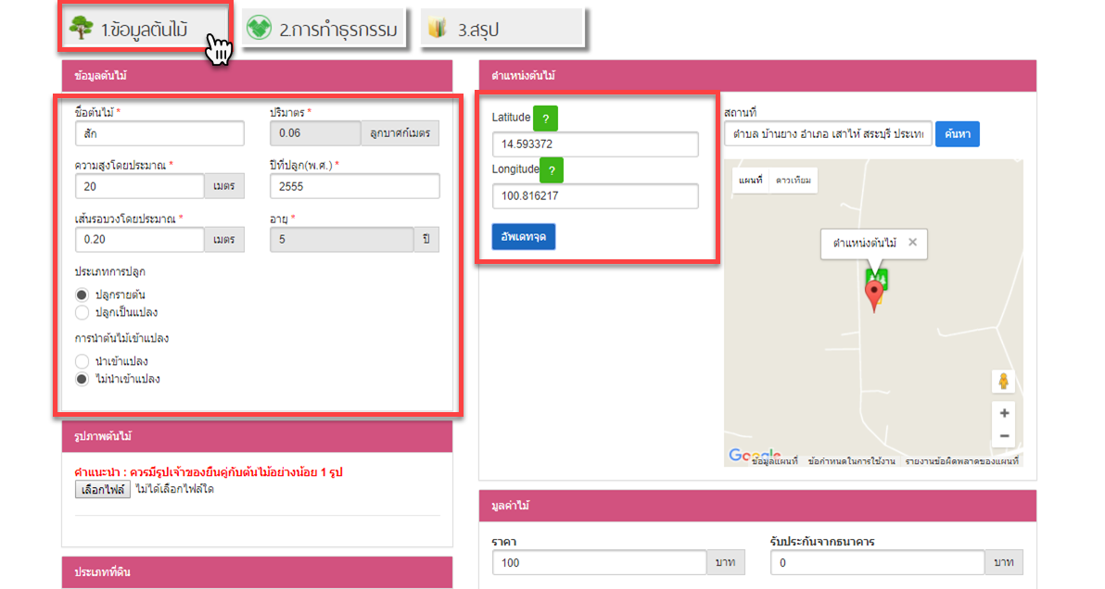
ลงทะเบียนไม้รายแปลง
13. ระบุตำแหน่งด้วย ละติจูด/ลองติจูด หรือระบุชื่อเพื่อค้นหา
12. กรอกข้อมูลของต้นไม้ และเลือกประเภทการปลูกเป็น “ปลูกรายต้น” เหมือนเดิม

Slide 22
ลงทะเบียนไม้รายแปลง
14. เลือกกรอกข้อมูลในส่วนที่ 2 “การทำธุรกรรม”
15. กรอกข้อมูลผู้ยื่นคำขอลงทะเบียนต้นไม้ให้ครบถ้วน

Slide 23
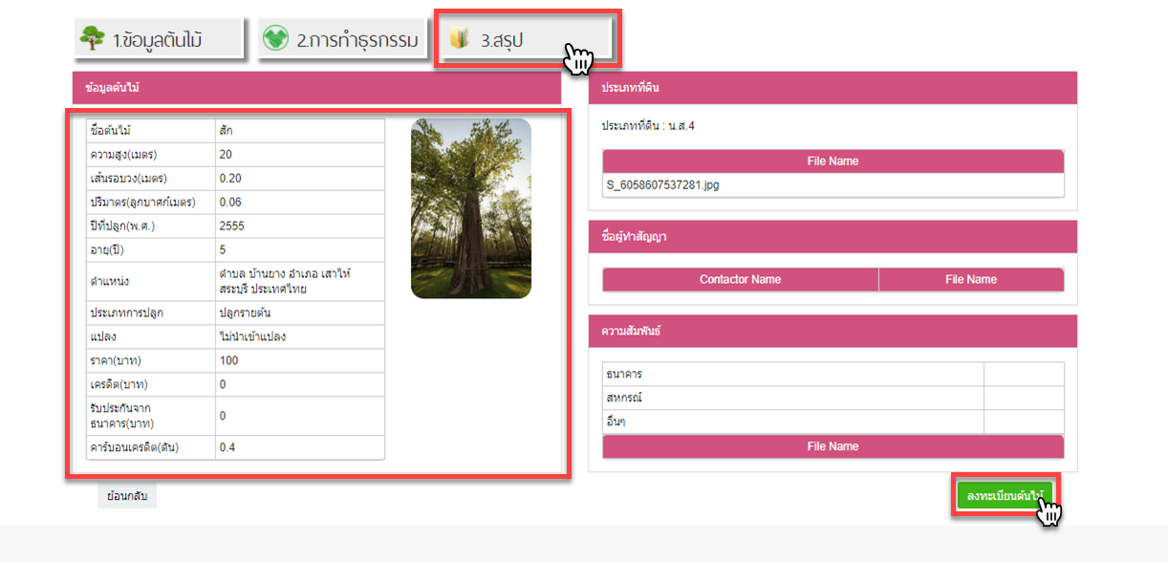
ลงทะเบียนไม้รายแปลง
16. เลือก“สรุป” เพื่อดูรายละเอียดของต้นไม้ที่ต้องการลงทะเบียน
17. ตรวจดูรายละเอียดของต้นไม้ว่าถูกต้องหรือไม่
18. เมื่อตรวจสอบเสร็จเรียบร้อย คลิก “ลงทะเบียนต้นไม้”

Slide 24
ลงทะเบียนแบบผสม ทั้งแปลงใหญ่ และแปลงย่อย
1. คลิก “เพิ่มต้นไม้รายแปลง/รายแปลง” เพื่อจะเข้าไปลงทะเบียนต้นไม้

Slide 25
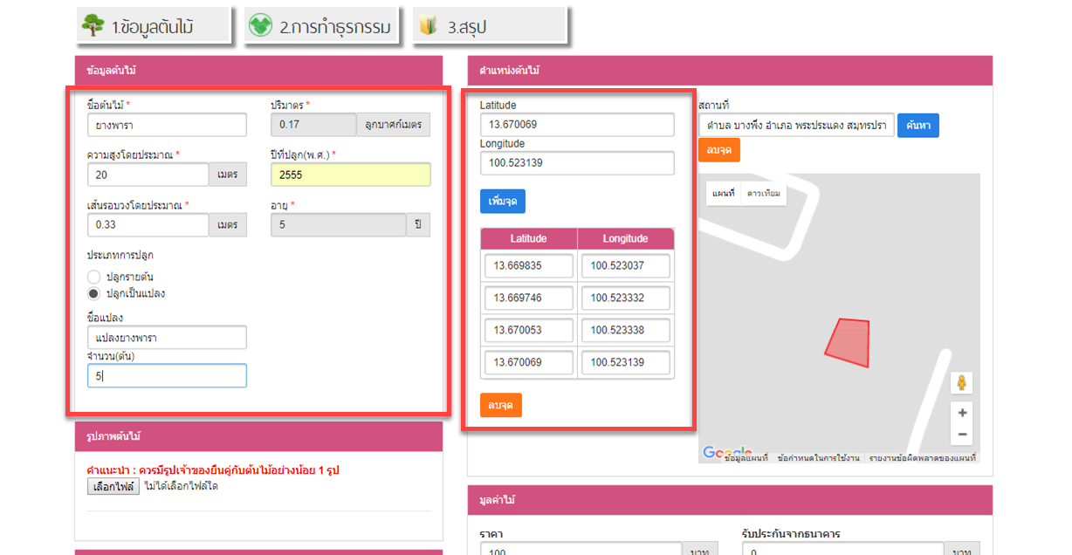
ลงทะเบียนแบบผสม ทั้งแปลงใหญ่ และแปลงย่อย
2. กรอกข้อมูลของต้นไม้ และเลือกประเภทการปลูกเป็น “ปลูกเป็นแปลง”
3. ระบุตำแหน่งด้วย ละติจูด/ลองติจูด หรือระบุชื่อเพื่อค้นหา

Slide 26
ลงทะเบียนแบบผสม ทั้งแปลงใหญ่ และแปลงย่อย
4. คลิก “เลือกไฟล์” เพื่อเลือกรูปภาพต้นไม้
5. คลิก “เลือกไฟล์” เพื่อเลือกเอกสารที่ดิน เมื่อเลือกเสร็จ คลิก “เพิ่มเอกสารลงในรายการ” เพื่อแนบเอกสารที่ดิน

Slide 27
ลงทะเบียนแบบผสม ทั้งแปลงใหญ่ และแปลงย่อย
6. เลือกกรอกข้อมูลในส่วนที่ 2 “การทำธุรกรรม”
7. กรอกข้อมูลผู้ยื่นคำขอลงทะเบียนต้นไม้ให้ครบถ้วน

Slide 28
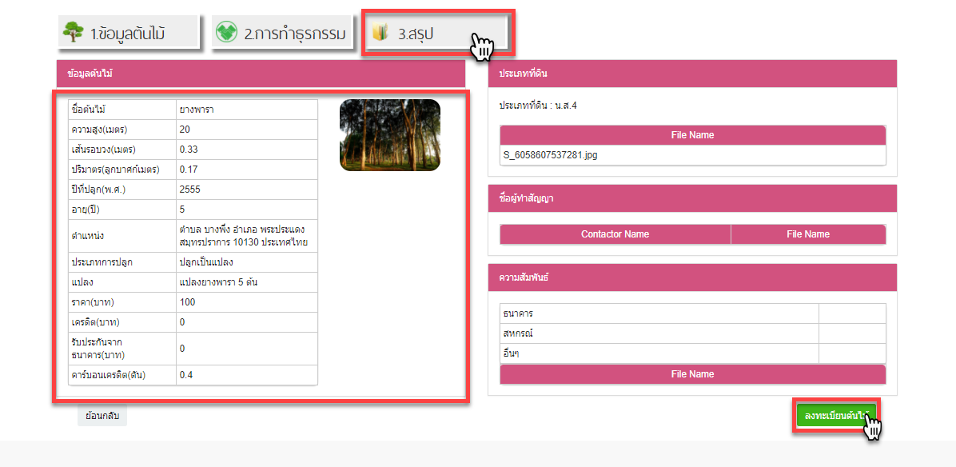
ลงทะเบียนแบบผสม ทั้งแปลงใหญ่ และแปลงย่อย
8. เลือก“สรุป” เพื่อดูรายละเอียดของต้นไม้ที่ต้องการลงทะเบียน
9. ตรวจดูรายละเอียดของต้นไม้ว่าถูกต้องหรือไม่
10. เมื่อตรวจสอบเสร็จเรียบร้อย คลิก “ลงทะเบียนต้นไม้”

Slide 29
ลงทะเบียนแบบผสม ทั้งแปลงใหญ่ และแปลงย่อย
11. คลิก “เพิ่มต้นไม้รายแปลง/รายแปลง” เพื่อจะเข้าไปลงทะเบียนต้นไม้อีกครั้ง

Slide 30
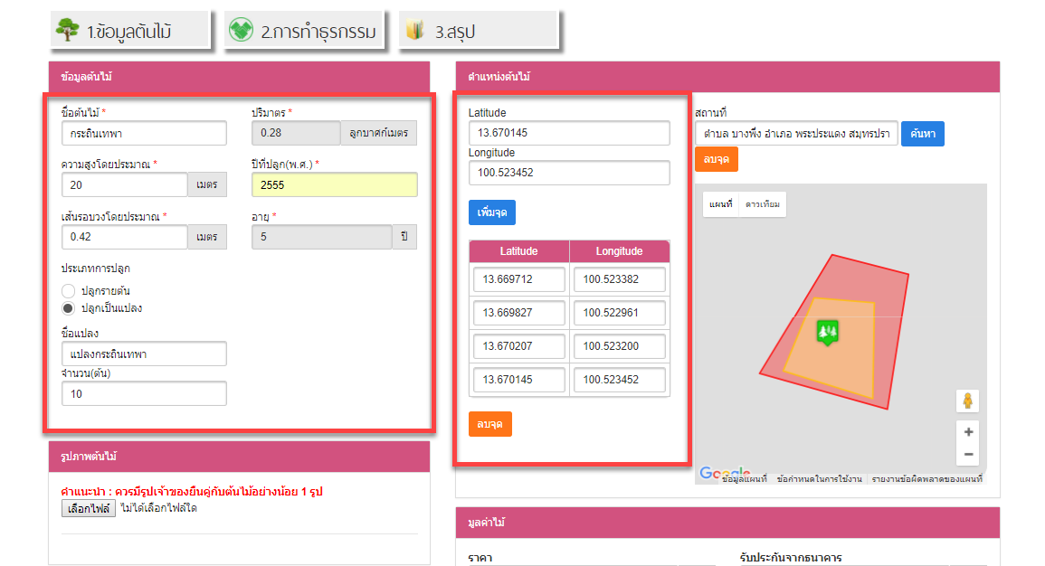
ลงทะเบียนแบบผสม ทั้งแปลงใหญ่ และแปลงย่อย
12. กรอกข้อมูลของต้นไม้ และเลือกประเภทการปลูกเป็น “ปลูกเป็นแปลง” อีกครั้ง
13. ระบุตำแหน่งด้วย ละติจูด/ลองติจูด หรือระบุชื่อเพื่อค้นหา

Slide 31
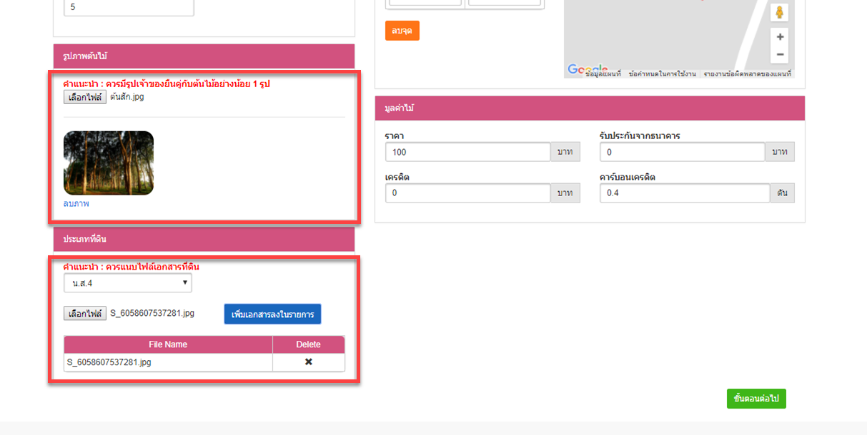
ลงทะเบียนแบบผสม ทั้งแปลงใหญ่ และแปลงย่อย
14. คลิก “เลือกไฟล์” เพื่อเลือกรูปภาพต้นไม้
15. คลิก “เลือกไฟล์” เพื่อเลือกเอกสารที่ดิน เมื่อเลือกเสร็จ คลิก “เพิ่มเอกสารลงในรายการ” เพื่อแนบเอกสารที่ดิน

Slide 32
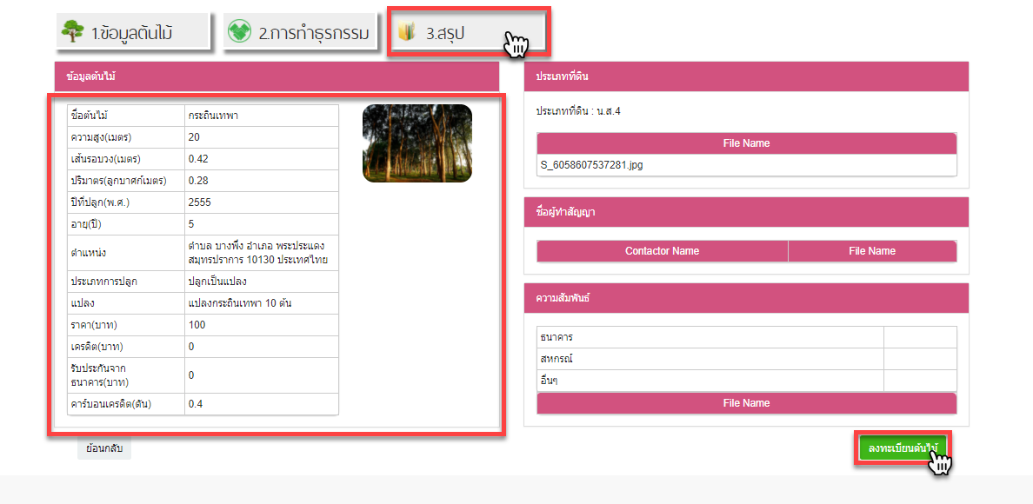
ลงทะเบียนแบบผสม ทั้งแปลงใหญ่ และแปลงย่อย
18. เลือก“สรุป” เพื่อดูรายละเอียดของต้นไม้ที่ต้องการลงทะเบียน
19. ตรวจดูรายละเอียดของต้นไม้ว่าถูกต้องหรือไม่
20. เมื่อตรวจสอบเสร็จเรียบร้อย คลิก “ลงทะเบียนต้นไม้”

Slide 33
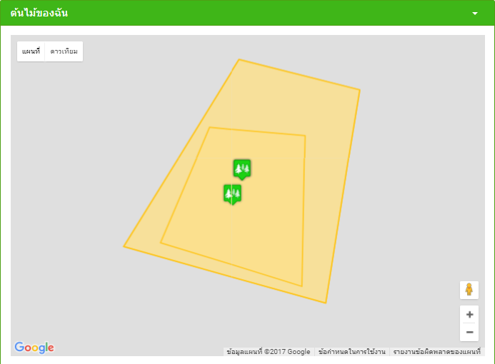
ลงทะเบียนแบบผสม ทั้งแปลงใหญ่ และแปลงย่อย
21. รูปร่างแปลงใหญ่ และแปลงย่อย

Slide 34
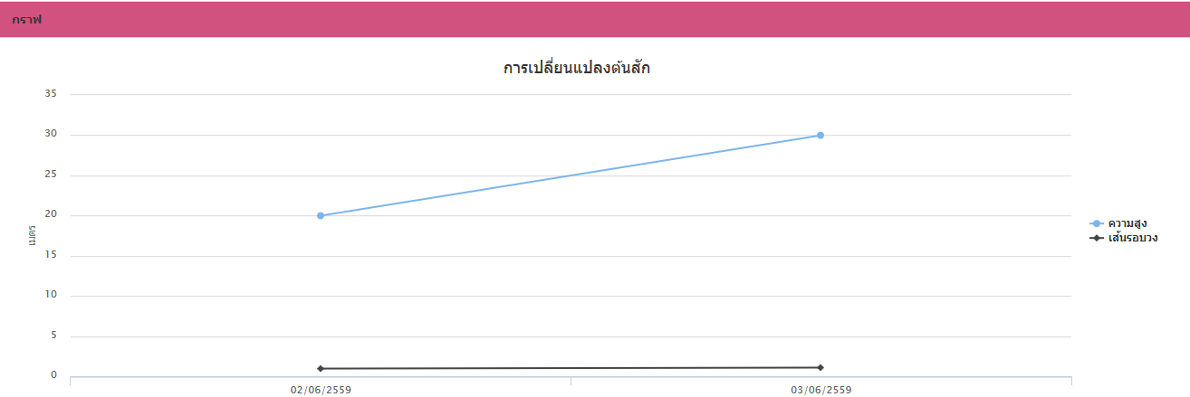
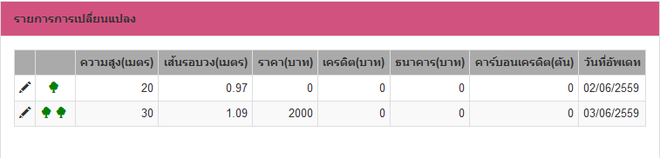
การ Update ข้อมูลต้นไม้
กรณีศึกษาที่ 4
การ update ข้อมูลรายปี
นายก่อ พักใจดี update ข้อมูลต้นไม้รายต้น

Slide 35
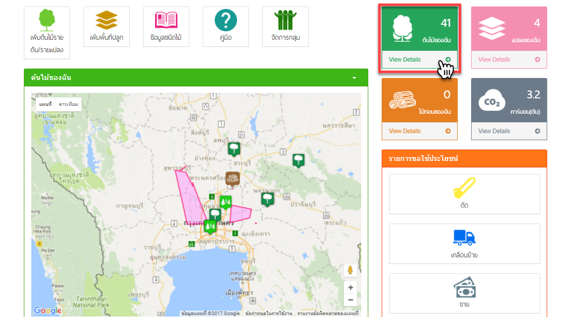
การ Update ข้อมูลต้นไม้
1. คลิก “ต้นไม้ของฉัน” เพื่อจะเข้าไปดูต้นไม้ของตนเอง

Slide 36
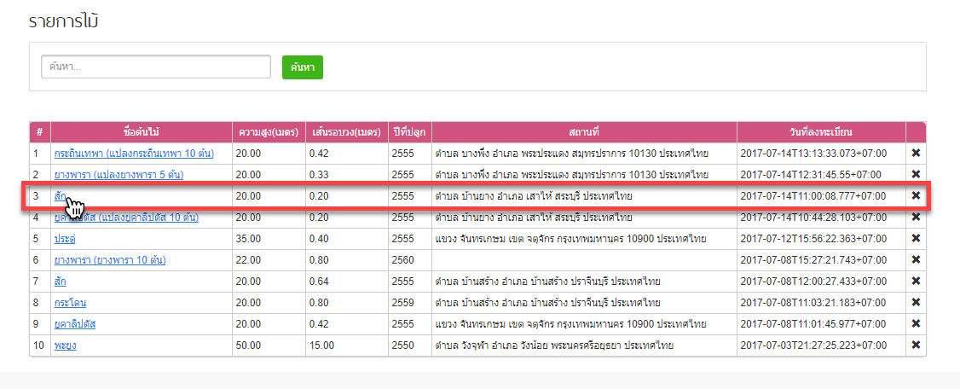
การ Update ข้อมูลต้นไม้
2. คลิก “สัก” ชื่อต้นไม้ที่ต้องการเข้าไป Update

Slide 37
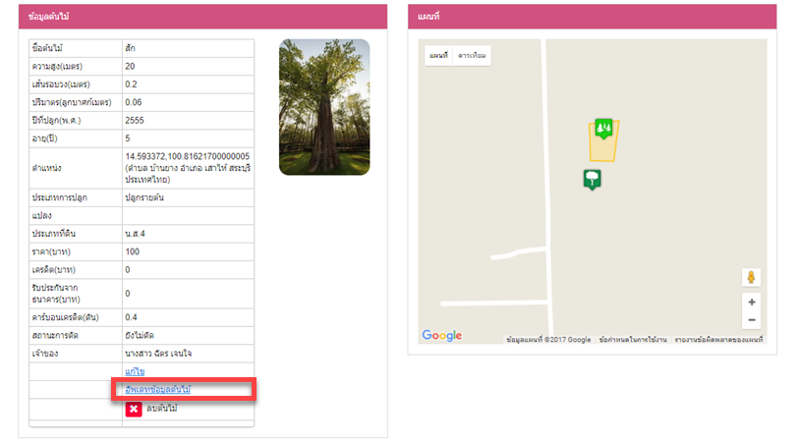
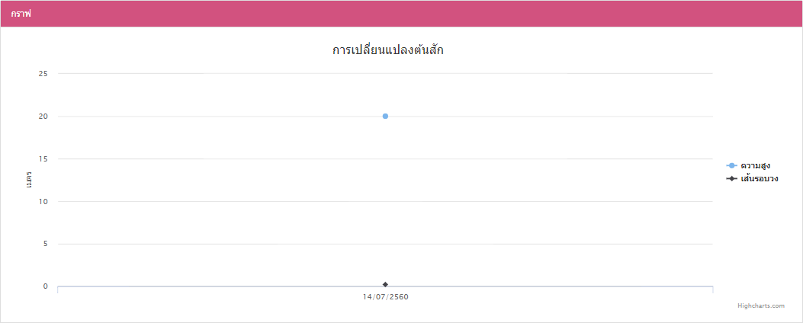
การ Update ข้อมูลต้นไม้
3. เมื่อเข้ามาแล้วให้คลิก “อัพเดตข้อมูลต้นไม้”

Slide 38
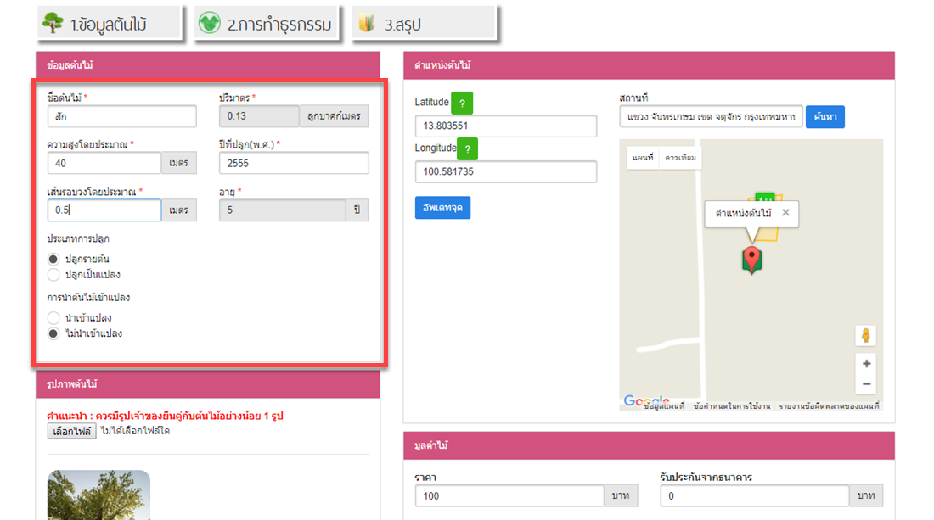
การ Update ข้อมูลต้นไม้
4. กรอกข้อมูลต้นไม้ที่มีการเปลี่ยนแปลง

Slide 39
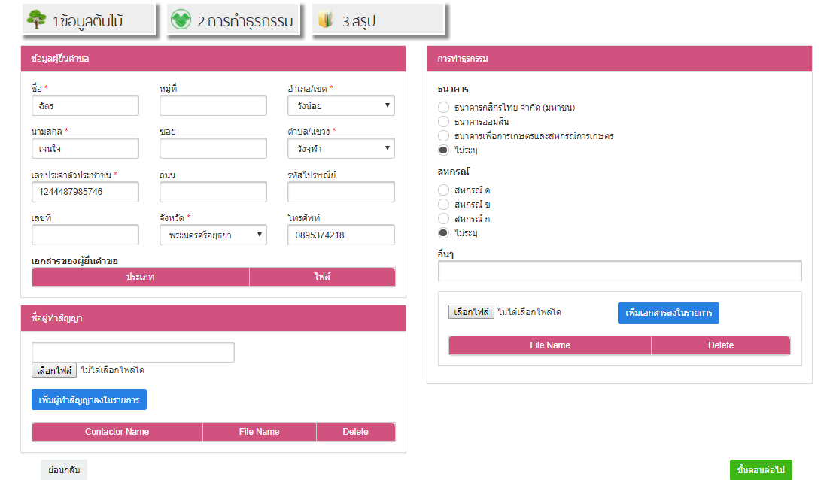
การ Update ข้อมูลต้นไม้

Slide 40
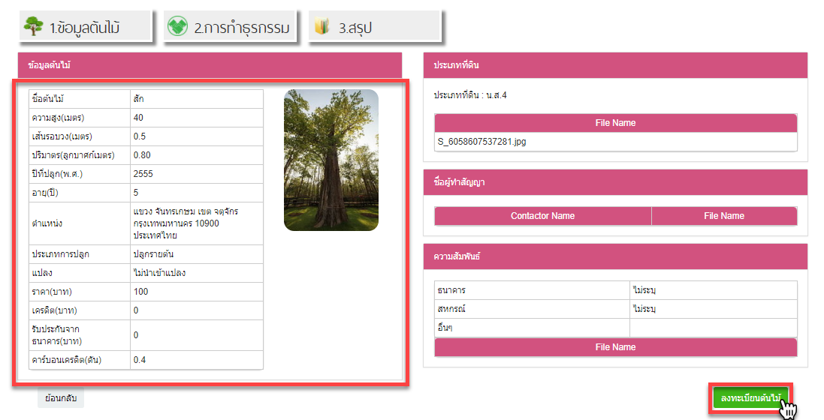
การ Update ข้อมูลต้นไม้
5. เลือก“สรุป” เพื่อดูรายละเอียดของต้นไม้ที่ต้องการจะอัพเดต
6. ตรวจดูรายละเอียดของต้นไม้ว่าถูกต้องหรือไม่
7. เมื่อตรวจสอบเสร็จเรียบร้อย คลิก “ลงทะเบียนต้นไม้”

Slide 41
การ Update ข้อมูลต้นไม้
8. คลิก “ต้นไม้ของฉัน” เพื่อจะเข้าไปดูต้นไม้ที่ได้อัพเดต

Slide 42
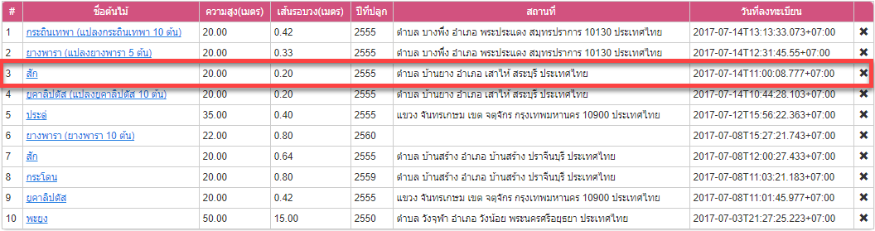
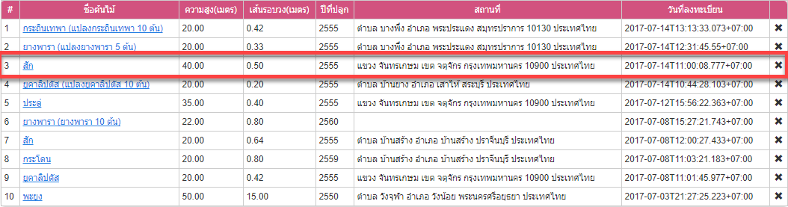
การ Update ข้อมูลต้นไม้
รายละเอียดของต้นไม้จะมีการเปลี่ยนแปลงตามที่เราอัพเดตข้อมูลไป

Slide 43
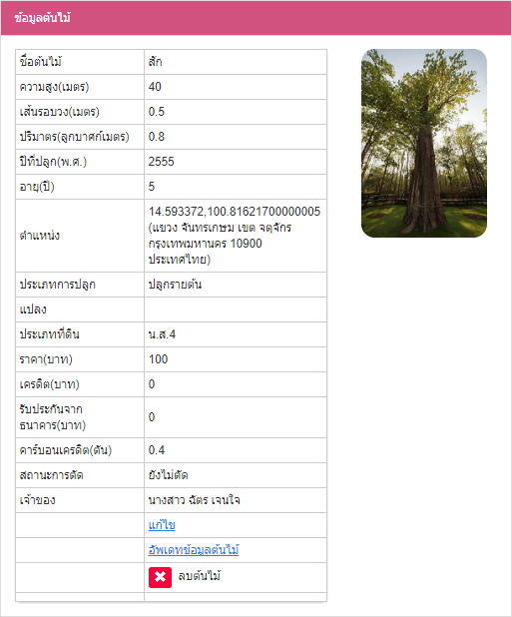
การ Update ข้อมูลต้นไม้

Slide 44
การขอใช้ประโยชน์
กรณีศึกษาที่ 5
นายงอ พาราประชาชนทั่วไป ซื้อต้นไม้จากนายหนึ่ง หนึ่งเดียว ทำให้ต้นไม้เปลี่ยนเจ้าของ
นายก่อ พักใจดี
ขายต้นไม้ ให้นายงอ พารา
นายงอ พารา
ต้นไม้ เปลี่ยนเจ้าของเป็นของตนเอง
1
ขอบเขตที่ดิน
1
ขอบเขตที่ดิน
เปลี่ยนเจ้าของ
4
4
2
2
3
3

Slide 45
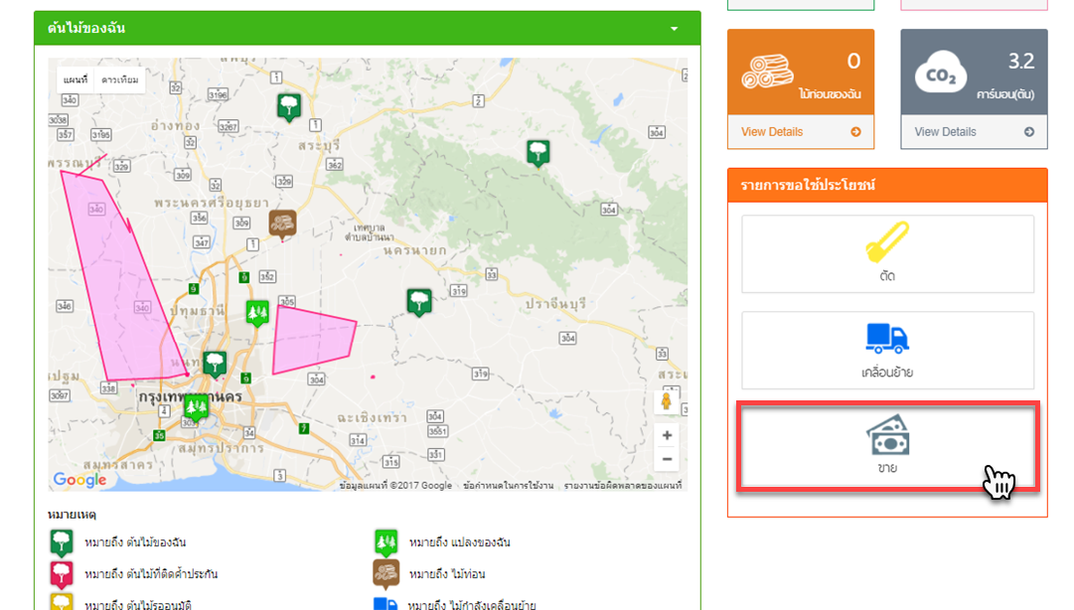
การขอใช้ประโยชน์
1. คลิก “ขาย” เพื่อจะเข้าไปสร้างใบคำขอเพื่อขายต้นไม้

Slide 46
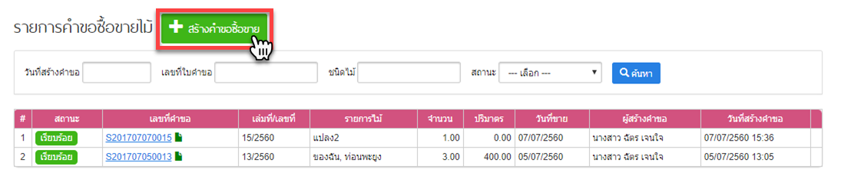
การขอใช้ประโยชน์
2. คลิก “สร้างคำขอซื้อขาย” เพื่อจะเข้าไปสร้างใบคำขอเพื่อขายต้นไม้

Slide 47
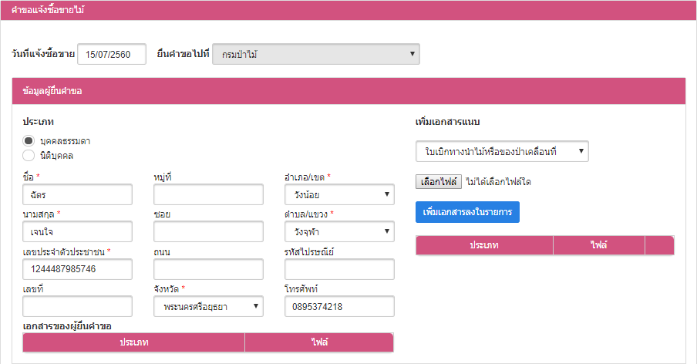
การขอใช้ประโยชน์
3. กรอกข้อมูลของผู้ยื่นคำขอที่ต้องการขายต้นไม้

Slide 48
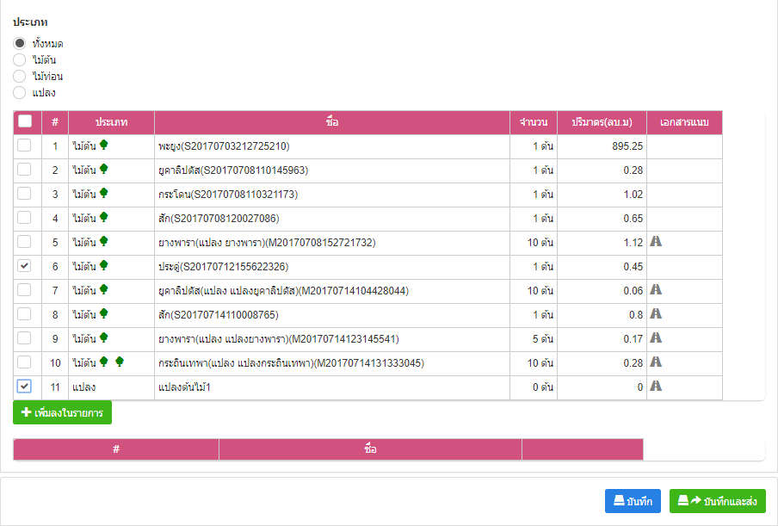
การขอใช้ประโยชน์
4. เลือก “ต้นไม้” ที่ต้องการจะขาย

Slide 49
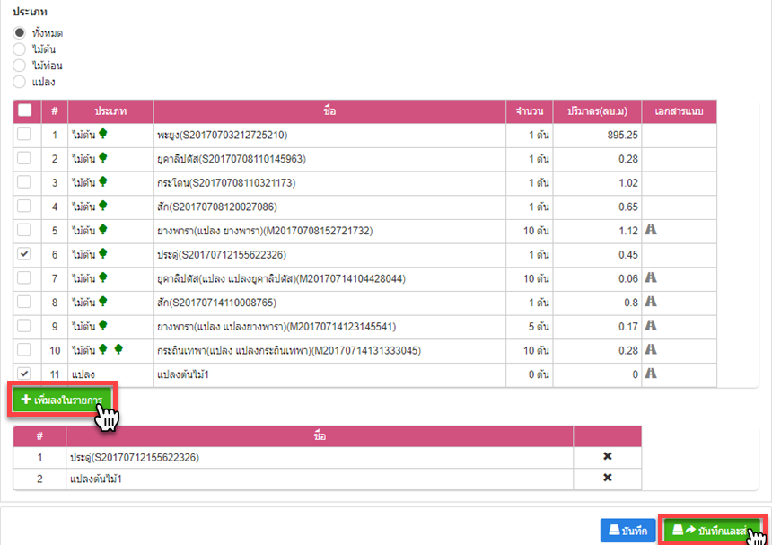
การขอใช้ประโยชน์
5. เมื่อเลือก “ต้นไม้” ที่ต้องการจะขายแล้ว คลิก “เพิ่มลงในรายการ”
6. คลิก “บันทึกและส่ง” เพื่อสร้างใบคำขอ

Slide 50
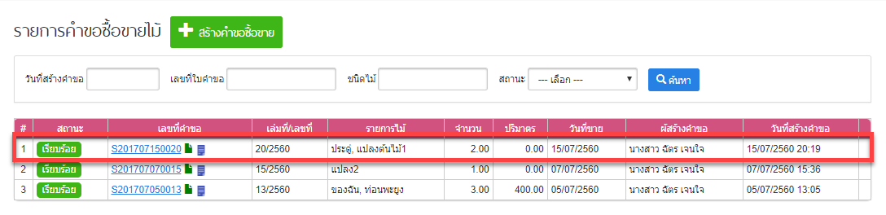
การขอใช้ประโยชน์
7. สร้างใบคำขอเสร็จเรียบร้อย

Slide 51



การขอใช้ประโยชน์
นายงอ พารา (จากกรณีศึกษา 1 ต่อเนื่องกรณีศึกษา 4)
ต้องการตัดไม้ และเคลื่อนย้ายไม้ส่งไปจำหน่ายที่ “บริษัท อั่งเปา อินทีเรีย จำกัด” โดยทำสัญญาซื้อขายที่โรงงาน
กรณีศึกษาที่ 6
นายงอ พารา แจ้งตัด ต้นสัก
นายงอ พารา แจ้งขนย้ายไป “บริษัท อั่งเปา อินทีเรีย จำกัด”
นายงอ พารา แจ้งขายท่อนไม้สัก
ให้กับ “บริษัท อั่งเปา อินทีเรีย จำกัด”
1
ขอบเขตที่ดิน
บริษัท อั่งเปา อินทีเรีย จำกัด
4
2
3

Slide 52
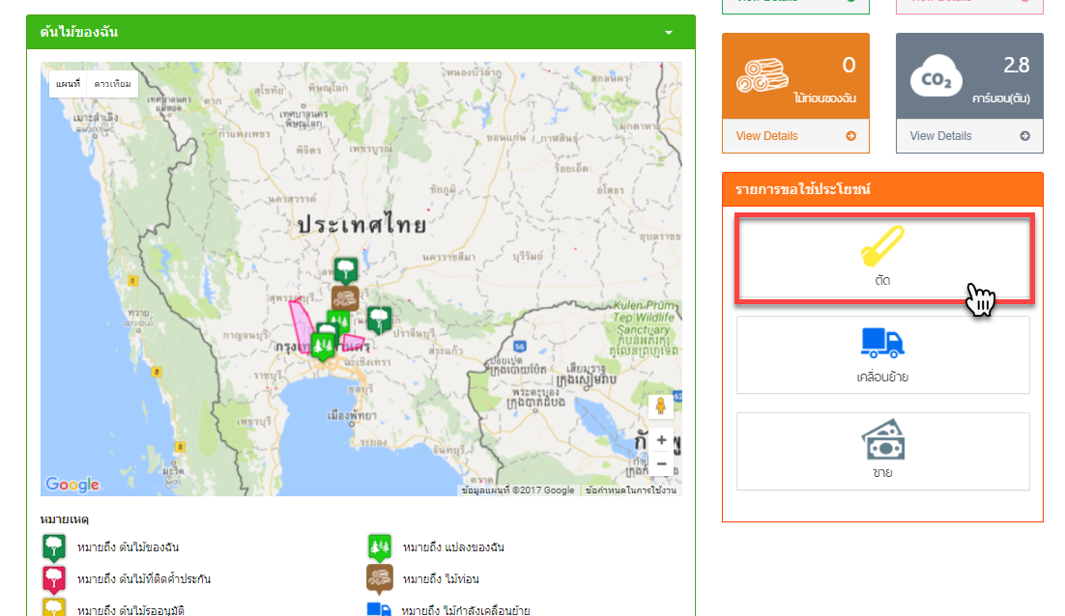
การขอใช้ประโยชน์
1. คลิก “ตัด” เพื่อจะเข้าไปสร้างใบคำขอเพื่อตัดต้นไม้

Slide 53
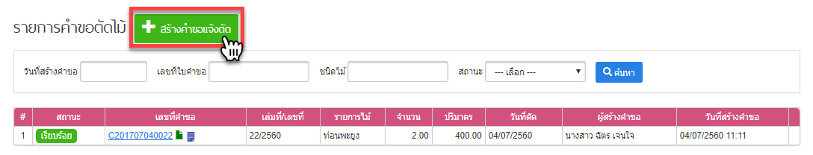
การขอใช้ประโยชน์
2. คลิก “สร้างคำขอแจ้งตัด” เพื่อจะเข้าไปสร้างใบคำขอเพื่อตัดต้นไม้

Slide 54
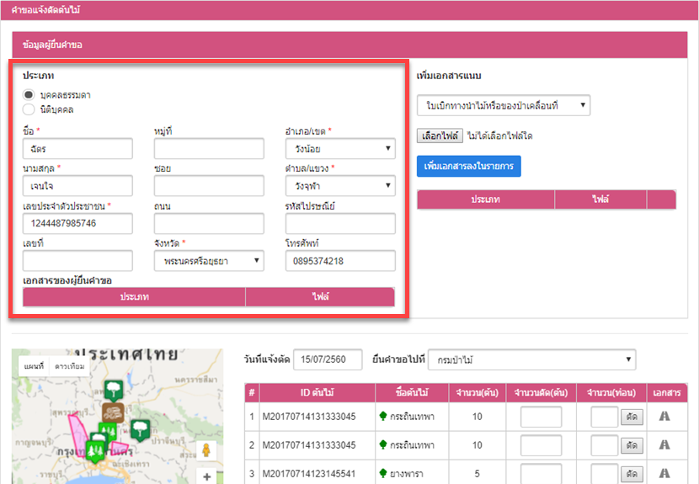
การขอใช้ประโยชน์
3. กรอกข้อมูลผู้ยื่นคำขอ

Slide 55
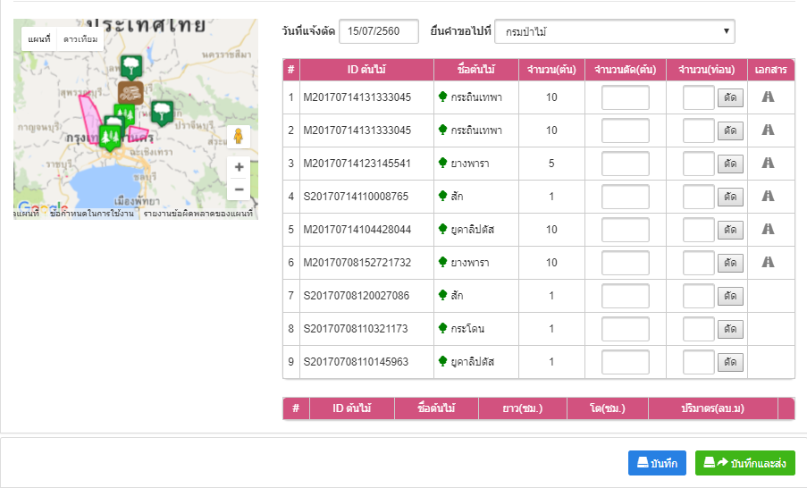
การขอใช้ประโยชน์

Slide 56
ในกรณีไม้ ที่ต้องขออนุญาตให้เจ้าหน้าที่ตรวจสอบก่อนตัด ได้แก่ ไม้สัก ไม้ยางนา ไม้ชิงชัน ไม้เก็ดแดง ไม้อีเม่ง ไม้พยุงแกลบ ไม้กระพี้ ไม้แดงจีน ไม้ขะยุง ไม้ชิก ไม้กระจิก ไม้กระซิบ ไม้พะยูง ไม้หมากพลูตั๊กแตน ไม้กระพี้เขาควาย ไม้เก็ดดำ ไม้อีเฒ่า และไม้เก็ดเขาควาย
ตามมาตรา ๗ วรรคหนึ่ง แก้ไขเติมโดยประกาศคณะรักษาความสงบแห่งชาติ ฉบับที่ ๑๐๖/๒๕๕๗ เรื่องแก้ไขเพิ่มเติมกฎหมายว่าด้วยป่าไม้ ลงวันที่ ๒๑ กรกฎาคม พุทธศักราช ๒๕๕๗

Slide 57
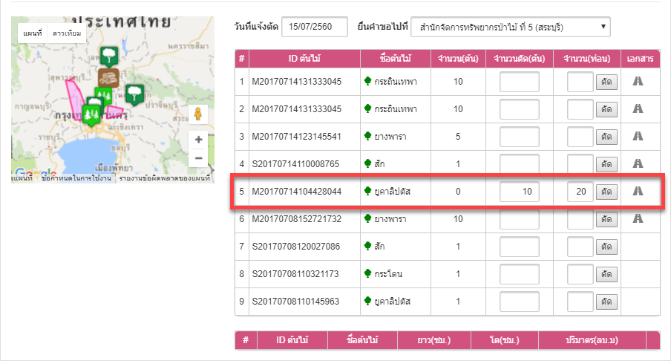
การขอใช้ประโยชน์
4. ระบุจำนวนที่ต้องการตัดต้นไม้

Slide 58
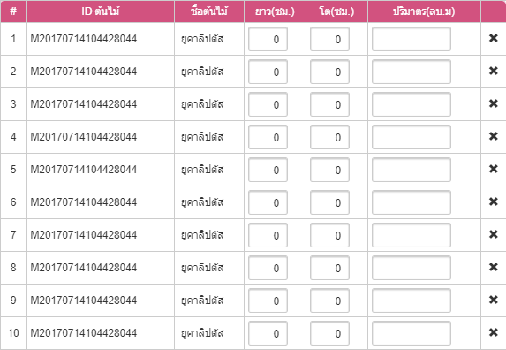
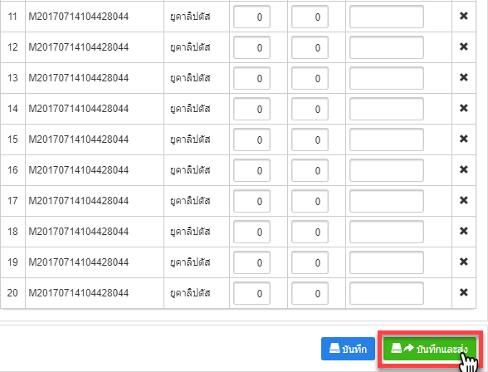
การขอใช้ประโยชน์
5. เมื่อระบุจำนวนที่ต้องการตัดต้นไม้ได้แล้ว คลิก “บันทึกและส่ง” เพื่อสร้างใบคำขอ

Slide 59
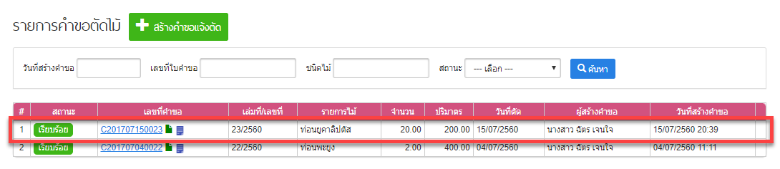
การขอใช้ประโยชน์
สร้างใบคำขอตัดเรียบร้อย

Slide 60
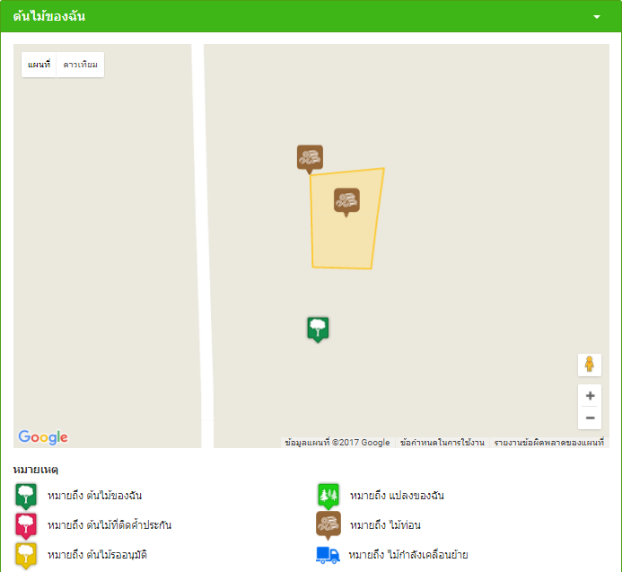
การขอใช้ประโยชน์

Slide 61
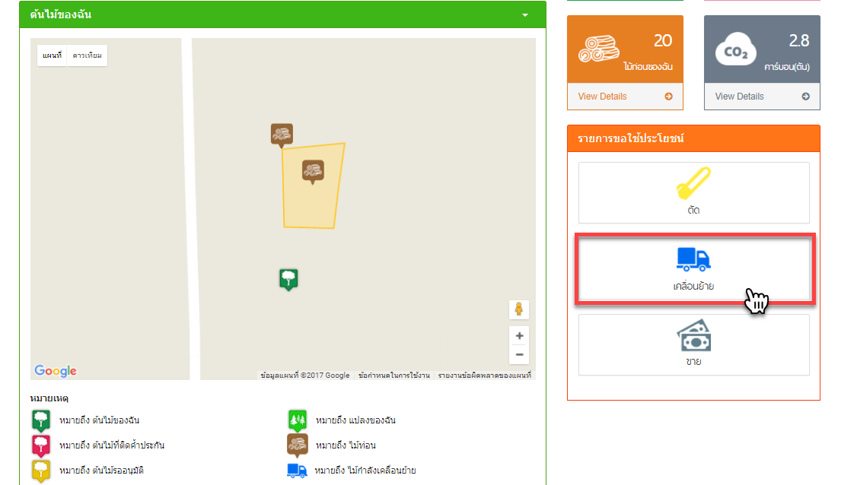
การขอใช้ประโยชน์
6. คลิก “เคลื่อนย้าย” เพื่อจะเข้าไปสร้างใบคำขอเพื่อเคลื่อนย้ายต้นไม้

Slide 62

การขอใช้ประโยชน์
7. คลิก “สร้างคำขอเคลื่อนย้าย” เพื่อจะเข้าไปสร้างใบคำขอเพื่อเคลื่อนย้ายต้นไม้

Slide 63

การขอใช้ประโยชน์
8. กรอกข้อมูลผู้ยื่นคำขอ

Slide 64

การขอใช้ประโยชน์
รายการท่อนไม้ที่ต้องการจะเคลื่อนย้าย

Slide 65

การขอใช้ประโยชน์
9. เลือกไม้ท่อนที่ต้องการเคลื่อนย้ายแล้วคลิก “เพิ่มลงในรายการ”

Slide 66

การขอใช้ประโยชน์
รายการไม้ท่อนที่จะเคลื่อนย้าย

Slide 67

การขอใช้ประโยชน์
10. กรอกข้อมูลการเคลื่อนที่ “ต้นทาง”

Slide 68


การขอใช้ประโยชน์
11. กรอกข้อมูลการเคลื่อนที่ “ปลายทาง”
12. กรอกข้อมูลการเคลื่อนที่ “พาหนะ” เมื่อกรอกข้อมูลครบ คลิก “บันทึกและส่ง” เพื่อสร้างใบคำขอเคลื่อนย้าย

Slide 69

การขอใช้ประโยชน์
สร้างใบคำขอเคลื่อนย้ายเรียบร้อย

Slide 70
การขอใช้ประโยชน์
กรณีศึกษาที่ 7
นายคอ กันนา (ต่อเนื่องจากกรณีที่ 3) ตัดแปลงยางพารา (บางส่วน)
และขนย้ายไป “นายอาคม กันแสง”
นายคอ กันนา แจ้งตัดยางพารา
นายคอ กันนา แจ้งขนย้ายไปยัง “นายอาคม กันแสง”
ขอบเขตแปลงกระถินเทพา
(แปลงใหญ่)
นายอาคม กันแสง
ขอบเขตแปลงยางพารา
(แปลงย่อย)

Slide 71
การขอใช้ประโยชน์
1. คลิก “ตัด” เพื่อจะเข้าไปสร้างใบคำขอเพื่อตัดต้นไม้

Slide 72

การขอใช้ประโยชน์
2. คลิก “สร้างคำขอแจ้งตัด” เพื่อจะเข้าไปสร้างใบคำขอเพื่อตัดต้นไม้

Slide 73
การขอใช้ประโยชน์
3. กรอกข้อมูลผู้ยื่นคำขอ

Slide 74

การขอใช้ประโยชน์

Slide 75

การขอใช้ประโยชน์
4. ระบุจำนวนต้นไม้ที่ต้องการตัด

Slide 76

การขอใช้ประโยชน์
สร้างใบคำขอตัดเรียบร้อย

Slide 77

การขอใช้ประโยชน์
5. คลิก “เคลื่อนย้าย” เพื่อจะเข้าไปสร้างใบคำขอเพื่อเคลื่อนย้ายต้นไม้

Slide 78

การขอใช้ประโยชน์
6. คลิก “สร้างคำขอเคลื่อนย้าย” เพื่อจะเข้าไปสร้างใบคำขอเพื่อเคลื่อนย้ายต้นไม้

Slide 79
การขอใช้ประโยชน์
7. กรอกข้อมูลผู้ยื่นคำขอ

Slide 80

การขอใช้ประโยชน์
8. เลือกไม้ท่อนที่ต้องการเคลื่อนย้าย คลิก “เพิ่มลงในรายการ”

Slide 81

การขอใช้ประโยชน์
9. กรอกข้อมูลการเคลื่อนที่ “ต้นทาง”

Slide 82


การขอใช้ประโยชน์
10. กรอกข้อมูลการเคลื่อนที่ “ปลายทาง”
11. กรอกข้อมูลการเคลื่อนที่ “พาหนะ” เมื่อกรอกข้อมูลครบ คลิก “บันทึกและส่ง” เพื่อสร้างใบคำขอเคลื่อนย้าย

Slide 83

การขอใช้ประโยชน์
สร้างใบคำขอเคลื่อนย้ายเรียบร้อย

Slide 84

การขอใช้ประโยชน์
ต้นไม้เคลื่อนย้ายถึงปลายทางเรียบร้อย

Slide 85





แนะนำการใช้งานเบื้องต้นแอปพิเคชั่น e-Tree

Slide 86






กรมป่าไม้
e-Tree

Slide 87


โหลดแอปพลิเคชั่น e-Tree แล้ว ติดตั้ง

Slide 88


ลงทะเบียนผู้ใช้

Slide 89

กรอกรายละเอียดให้ครบถูกต้อง แล้วกดลงทะเบียนผู้ใช้

Slide 90




ขั้นตอนการลงทะเบียนต้นไม้-ปลูกรายต้น
R
0 0
cv
กรุณาเลือกเมนู
เพิ่มพื้นที่แปลง
ยกเลิก
เพิ่มต้นไม้
1
2

Slide 91



3
4

Slide 92


ถัดไป
ประเภทการปลูก
ปลูกรายต้น
ปลูกรายแปลง
ตำแหน่งปัจจุบัน
5
6

Slide 93


กรุณาเลือกเมนู
นำเข้าแปลง
ยกเลิก
ไม่นำเข้าแปลง
ลงทะเบียนต้นไม้
7
8

Slide 94


0
9
10

Slide 95
ขั้นตอนการลงทะเบียนต้นไม้-ปลูกรายแปลง
R
0
cv
กรุณาเลือกเมนู
เพิ่มพื้นที่แปลง
ยกเลิก
เพิ่มต้นไม้
1
2

Slide 96


3
4

Slide 97



ประเภทการปลูก
ปลูกรายต้น
ปลูกรายแปลง
5
6

Slide 98



ถัดไป
ตำแหน่งปัจจุบัน
ลงทะเบียนต้นไม้
7
8

Slide 99

9
10

